Slide 1
BRİFİNG
T.C.
TOROSLAR KAYMAKAMLIĞI
OSMANİYE İLKOKULU MÜDÜRLÜĞÜ
2019-2020
DOSYASI

Slide 2
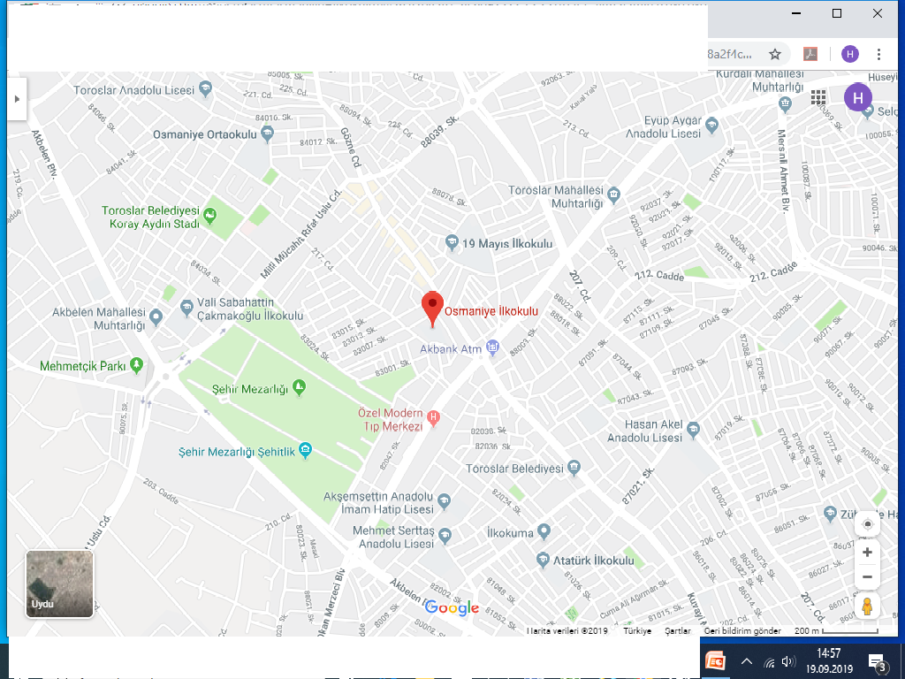
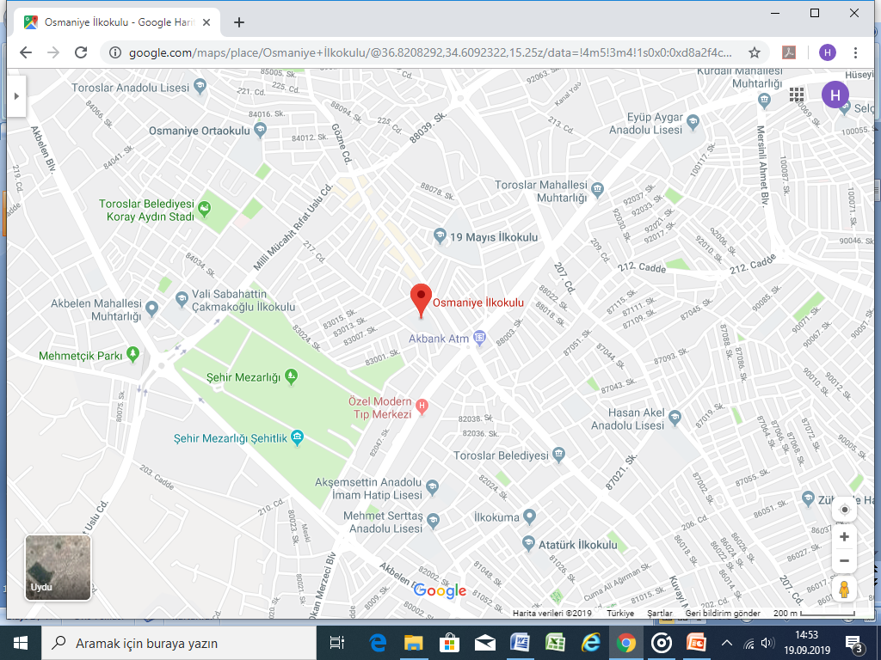
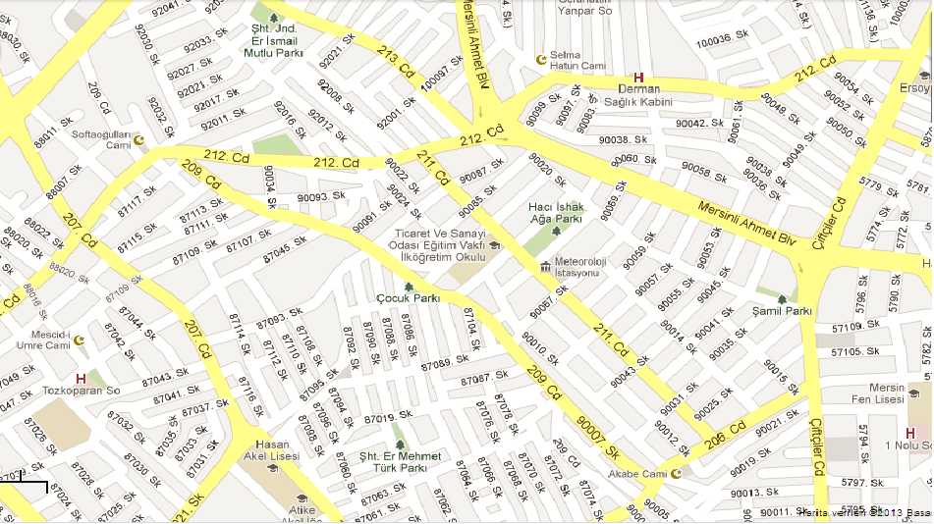
Okul /Kurum Haritası

Slide 3
Toroslar İlçe Mili Eğitim Müdürlüğü
BÖLÜM
KURUMUN ADI | : | Osmaniye İlkokulu Müdürlüğü
İLİ | : | MERSİN
İLÇESİ | : | TOROSLAR
ADRES | : | Yusuf Kılıç Mh. Mezarlık Caddesi. Toroslar- MERSİN
WEB ADRES | : | http://osmaniyeilkokulu.meb.k12.tr
E-POSTA | : | 722853@meb.k12.tr 722853@gmail.com
 TEL | : | (0324) . 3231207
 FAKS | : | (0324) .

Slide 4
Toroslar İlçe Mili Eğitim Müdürlüğü
II. BÖLÜM
TARİHÇE
Okulumuz 1968-1969 Eğitim-Öğretim yılında eğitim – öğretime başlamıştır. 2005 yılında ek bina yapılarak okul Osmaniye İlköğretim Okulu ismini almıştır. 2012 yılında çıkarılan 4+4+4 adı ile bilinen 12 yıllık kesintili eğitim kanunu kapsamında okul Ortaokul ve İlkokul olalar iki ayrı okula dönüştürülmüştür. 2012-2013 öğretim yılında 1969 yılında yapılan eski bina da Osmaniye İlkokulu, 2005 yılında yapılan yeni bina da ise Osmaniye Ortaokulu eğitim öğretim faaliyetlerini sürdürmüştür. 2013 Yaz tatili döneminde Eski binanın yıkım kararı sebebi ile yıkılması sonucunda Osmaniye İlkokulu yeni binaya taşınmış olup, 2013-2014 öğretim yılından itibaren eğitim öğretim faaliyetlerini sürdürmektedir.
TANITIM
Osmaniye İlkokulu Kurumu Müdürlüğümüzde:
Osmaniye İlkokulu Okulu Müdürlüğü Personel Sayısı
 | 2018-2019 | 2019-2020 | 2020-2021 | 2021-2022
Müdür | 1 | 1
Müdür Yardımcısı | 2 | 2
Öğretmen | 28 | 29
Memur | 0 | 1
Hizmetli | 2 | 1

Slide 5
Toroslar İlçe Mili Eğitim Müdürlüğü
MİSYONUMUZ
Gelişen ve değişen Dünya şartlarına , yasal çerçeveler içinde uyum sağlayan yapımızla , Milli Eğitimin Temel İlkelerini , Atatürk ilke ve İnkılaplarını esas alarak ; milli değerlerini benimseyen , ülkesini seven , ülkesine hizmeti görev kabul eden , yeniliklere açık ve kendisini ifade edebilen bireyler yetiştirmek.
VİZYONUMUZ
Çağdaş eğitim anlayışını sevgiyle bütünleştiren , Eğitim – Öğretimde evrenselliğe koşan , bilgi üreten ve paylaşan , çevresinde örnek teşkil eden , tercih edilen kurum olmaktır.

Slide 6
Toroslar İlçe Mili Eğitim Müdürlüğü
DEĞER VE İLKELERİMİZ
Milli ve Manevi değerlere bağlılık.
Atatürk İlke ve İnkılaplarına bağlılık.
Yasalar ve Milli Eğitim Temel İlkelerine bağlılık.
Türkçenin doğru kullanımına özen gösterme.
İlişkilerde etkin ve etkili iletişim.
Doğa ve çevreyi koruma bilinci.
Başarıda süreklilik.
Eğitimde kalitenin önemine inanma
Sanata değer verme.
Başarının takım çalışması ile yakalanacağına inanç.
Sorumluluk duygusu ve kendine güven bilinci.
Eşitlik ve adalet kavramları.
Sevgi ve saygı , hoşgörü.
İnsan sevgisi

Slide 7
Toroslar İlçe Mili Eğitim Müdürlüğü
BİNA BİLGİLERİ
2018-2019 EĞİTİM-ÖĞRETİM YILI 12 derslik 2 idareci odası Mescit Toplantı salonu Öğretmenler odası Rehberlik Sevisi Kantin ve çay ocağı WC ve Lavabolar
2019-2020 EĞİTİM-ÖĞRETİM YILI 12 derslik 2 idareci odası Mescit , Toplantı salonu Öğretmenler odası Rahberlik Sevisi Kantin ve çay oçağı WC ve Lavabolar
2020-2021 EĞİTİM-ÖĞRETİM YILI | 2021-2022 EĞİTİM-ÖĞRETİM YILI

Slide 8
Toroslar İlçe Mili Eğitim Müdürlüğü
OSMANİYE İLKOKULUNDA BULUNAN ÖĞRENCİ BİLGİLERİ
A. ÖĞRENCİ BİLGİLERİ (OKUL ÖNCESİ-İLKOKUL- ORTAOKUL-LİSE İÇİN DÜZENLEYİNİZ)
 | 2018-2019EĞİTİM- ÖĞRETİM YILI |  |  |  |  |  |  |  |  |  |  |  |  |  |  | 2019-20120EĞİTİM- ÖĞRETİM YILI
 | A.SNF. |  |  | 1. SINIF |  |  | 2.SINIF |  |  | 3.SINIF |  |  | 4.SINIF |  |  | A. SNF. |  |  | 1. SINIF |  |  | 2.SINIF |  |  | 3.SINIF |  |  | 4.SINIF
 | K | E | T | K | E | T | K | E | T | K | E | T | K | E | T | K | E | T | K | E | T | K | E | T | K | E | T | K | E | T
ÖĞRENCİ SAYISI | 60 | 62 | 122 | 92 | 97 | 189 | 77 | 100 | 177 | 66 | 72 | 138 | 52 | 63 | 115 | 62 | 51 | 113 | 80 | 76 | 156 | 92 | 87 | 179 | 97 | 73 | 170 | 83 | 68 | 151
 |  |  | 2020-2021 EĞİTİM- ÖĞRETİM YILI |  |  |  |  |  |  |  |  |  |  |  |  | 2021-2022 EĞİTİM- ÖĞRETİM YILI
 | A. SNF. |  |  | 1. SINIF |  |  | 2.SINIF |  |  | 3.SINIF |  |  | 4.SINIF |  |  | A.SNF. |  |  | 1. SINIF |  |  | 2.SINIF |  |  | 3.SINIF |  |  | 4.SINIF
 | K | E | T | K | E | T | K | E | T | K | E | T | K | E | T | K | E | T | K | E | T | K | E | T | K | E | T | K | E | T
ÖĞRENCİ SAYISI

Slide 9
Derslik – Şube- Öğrenci Sayıları
Toroslar İlçe Mili Eğitim Müdürlüğü
 | 2018-2019 EĞİTİM ÖĞRETİM YILI |  |  |  |  | 2019-2020 EĞİTİM ÖĞRETİM YILI
OKULUN ADI | Derslik Sayısı | Şube Sayısı | Öğrenci (Kız) | Öğrenci (Erkek) | Öğrenci (Toplam) | Derslik Sayısı | Şube Sayısı | Öğrenci (Kız) | Öğrenci (Erkek) | Öğrenci (Toplam)
ANA SINIFI | 2 | 4 | 60 | 62 | 122 | 2 | 4 | 51 | 62 | 113
İLKOKUL | 10 | 20 | 287 | 332 | 619 | 10 | 20 | 352 | 304 | 656
GENEL TOPLAM | 12 | 24 | 347 | 394 | 741 | 12 | 24 | 403 | 366 | 769
 | 2020-2021 EĞİTİM ÖĞRETİM YILI |  |  |  |  | 2021-2022 EĞİTİM ÖĞRETİM YILI
OKULUN ADI | Derslik Sayısı | Şube Sayısı | Öğrenci (Kız) | Öğrenci (Erkek) | Öğrenci (Toplam) | Derslik Sayısı | Şube Sayısı | Öğrenci (Kız) | Öğrenci (Erkek) | Öğrenci (Toplam)
ANA SINIFI
İLKOKUL
GENEL TOPLAM

Slide 10
Derslik, Okul ve Öğretmen Başına Düşen Öğrenci Sayısı
Toroslar İlçe Mili Eğitim Müdürlüğü
 | 2018-2019 EĞİTİM ÖĞRETİM YILI | 2019-2020 EĞİTİM ÖĞRETİM YILI
Derslik Başına Düşen Öğrenci Sayısı | 62 | 64
Okul Başına Düşen Öğrenci Sayısı | 741 | 769
Öğretmen Başına Düşen Öğrenci Sayısı | 31 | 29
 | 2020-2021 EĞİTİM ÖĞRETİM YILI | 2021-2022 EĞİTİM ÖĞRETİM YILI
Derslik Başına Düşen Öğrenci Sayısı
Okul Başına Düşen Öğrenci Sayısı
Öğretmen Başına Düşen Öğrenci Sayısı

Slide 11
Derslik İhtiyacı
Toroslar İlçe Mili Eğitim Müdürlüğü
 | 2018-2019 EĞİTİM ÖĞRETİM YILI |  | 2019-2020 EĞİTİM ÖĞRETİM YILI
 | NORMAL EĞİTİM | İKİLİ EĞİTİM | NORMAL EĞİTİM | İKİLİ EĞİTİM
DERSLİK İHTİYACI | 12 |  | 12
 | 2020-2021 EĞİTİM ÖĞRETİM YILI |  | 2021-2022 EĞİTİM ÖĞRETİM YILI
 | NORMAL EĞİTİM | İKİLİ EĞİTİM | NORMAL EĞİTİM | İKİLİ EĞİTİM
DERSLİK İHTİYACI

Slide 12
Toroslar İlçe Mili Eğitim Müdürlüğü
OKUL ÖNCESİ- İLKOKUL ÖĞRETMEN SAYILARI
 | 2018-2019 EĞİTİM ÖĞRETİM YILI |  |  | 2019-2020 EĞİTİM ÖĞRETİM YILI
BRANŞLAR | Norm Kadro | Mevcut | İhtiyaç | Norm Kadro | Mevcut | İhtiyaç
Sınıf Öğretmeni | 20 | 20 | 0 | 20 | 21 | 0
Okul Öncesi Öğretmeni | 4 | 4 | 0 | 4 | 4 | 0
İngilizce Öğretmeni | 1 | 1 | 0 | 1 | 1 | 0
Rehberlik Öğretmeni | 1 | 1 | 0 | 2 | 2
Din Kültürü ve Ahlak Bilgisi Öğretmeni | 1 | 1 | 1 | 1 | 1 | 0
 | 2020-2021 EĞİTİM ÖĞRETİM YILI |  |  | 2021-2021EĞİTİM ÖĞRETİM YILI
BRANŞLAR | Norm Kadro | Mevcut | İhtiyaç | Norm Kadro | Mevcut | İhtiyaç
Sınıf Öğretmeni
Okul Öncesi Öğretmeni
İngilizce Öğretmeni
Zihinsel Engelliler Sınıf Öğretmeni
Din Kültürü ve Ahlak Bilgisi Öğretmeni
TOPLAM

Slide 13
SORUN VE ÇÖZÜM ÖNERİLERİ
2018-2019 Öğretim Yılı
2019-2020 Öğretim Yılı
Normal eğime geçilememesi sıkıntı. Ek derslikler yapılması
Normal eğime geçilememesi sıkıntı. Ek derslikler yapılması

